Slide 1
Petits problèmes de quantité
La petite fabrique de grammaire
V. Ansart
St. Dégeorges
P. Sève
Notes:
GROUPE DU NOM – Marquer le pluriel
CM1-56 – Pour marquer le nombre, on s’appuie sur le sens ou sur la grammaire ?
Certaines diapositives ont été dupliquées afin de scinder le commentaire du mode présentateur lorsque le propos est long. Cela vous permettra de poursuivre vos explications de manière plus fluide.

Slide 2

Aristobule a écrit :
Les petits chiens jouent dans la cour.
On parle de plusieurs chiens donc les, petits et chiens prennent la marque du pluriel -s. Jouent prend la marque de la personne 6 -nt parce que le verbe s’accorde avec son sujet les petits chiens qui désigne plusieurs chiens. Ce sont bien les chiens qui jouent.
Notes:
PHASE 1 – Enrôlement
Demander : « Qu’en pensez-vous ? »
Réponse attendue :
Aristobule a raison.

Slide 3
Aristobule a écrit :
Notre équipes de foot jouent le match de dimanche..
Équipes prend un -s parce que c’est plusieurs joueurs. Je sais qu’une équipe de foot, c’est onze joueurs. Jouent prend la marque de la personne 6 -ent parce que le verbe s’accorde avec son sujet qui désigne les onze joueurs de l’équipe. Ce sont bien les onze joueurs qui jouent.
Notes:
Demander : « Qu’en pensez-vous ? »
Débat attendu :
- Aristobule a raison : il y a bien plusieurs joueurs qui jouent dans l’équipe. Il faut donc mettre un -s à équipe et -ent à jouent.
- Aristobule a tort. Il y a bien plusieurs joueurs qui jouent dans l’équipe mais il y a une seule équipe. Notre équipe, c’est une équipe, donc pas de -s à équipe et pas marque de personne 6 sur joue. Donc le verbe joue s’accorde avec le sujet équipe et prend la marque de la personne 3 -e.

Slide 4
Les petits chiens jouent dans la cour.
Notre équipe de foot joue le match de dimanche.
Notes:
Expliquer : « Dans la première phrase, Aristobule sait que plusieurs chiens jouent dans la cour. Et il s’appuie là-dessus pour orthographier la phrase. Il met les petits chiens au pluriel et le verbe à la personne 6.
Dans la deuxième phrase, Aristobule sait qu’une équipe est composée de plusieurs joueurs. Et il s’appuie aussi sur ce savoir pour orthographier la phrase : il met équipe au pluriel et le verbe à la personne 6. Mais là, Aristobule se trompe : le déterminant notre (≠ nos) signale bien que le nom équipe est au singulier. Et il faut s’appuyer sur l’accord du verbe joue avec le sujet notre équipe. »

Slide 5
Les petits chiens jouent dans la cour.
Notre équipe de foot joue le match de dimanche.
Notes:
Annoncer : « Pour savoir s’il faut ajouter ou non une marque de pluriel sur un nom ou une marque de personne 6 sur un verbe, on s’appuie souvent sur ce que l’on sait (il y a un ou plusieurs chiens). Mais parfois, s’appuyer sur ce que l’on sait, sur le sens de certains mots est source d’erreurs (une équipe est composée de plusieurs joueurs). Dans une équipe, il y a bien plusieurs joueurs mais la phrase ne prend pourtant aucune marque de pluriel, ni de marque de personne 6. Il faut ici plutôt s’appuyer sur des raisonnements de grammaire.
Aujourd’hui, on va s’intéresser à différents cas. Parfois, il faudra s’appuyer sur le sens, sur ce que l’on sait, parfois il faudra ne pas s’appuyer sur le sens, il faudra s’appuyer sur des raisonnements de grammaire. »

Slide 6
Les petits chiens jouent dans la cour.
Notre équipe de foot joue le match de dimanche.
Notes:
Demander : « Dans quelles situations faut-il ne pas s’appuyer sur le sens de certains mots et plutôt s’appuyer sur des raisonnements de grammaire ? »
Réponse attendue :
Quand on parle d’une chose qui est composée de plusieurs autres choses (une équipe de foot).
Ajouter : « On a déjà rencontré cette difficulté en mathématiques. Une équipe, c’est comme une dizaine en mathématiques. Une dizaine contient dix unités mais on parle bien d’une dizaine : 1 dizaine = 10 unités. On ne met pas de marque de pluriel -s à dizaine. »

Slide 7
La famille arrive très joyeuse.
joyeuses
Notes:
PHASE 2 – Observation – Raisonner sur la difficulté des noms collectifs
Demander : « Faut-il mettre un -s à joyeuse ? »
Débat attendu :
- la famille, c’est plusieurs personnes et tous les membres de la famille sont joyeux. Donc il faut un -s. (appui sur le sens du mot famille)
- la famille, c’est un sujet au singulier. Joyeuse est un adjectif qui s’accorde avec le sujet au singulier la famille. Il ne prend donc pas de -s. (appui sur des raisonnements de grammaire)
Si l’un des deux raisonnements n’est pas proposé, le proposer au nom d’Aristobule.
Caractériser chaque fois avec les élèves le type du raisonnement : raisonnement selon le sens ou raisonnement de grammaire.

Slide 8
La famille arrive très joyeuse.
joyeuses
Notes:
Demander « Alors, est-ce le raisonnement selon le sens ou le raisonnement selon la grammaire qui donne la bonne réponse ? »
Réponse attendue :
C’est le raisonnement selon la grammaire.
Expliquer : « Il y a des noms qui désignent plusieurs personnes ou objets : une chorale, une équipe, une troupe, la famille, une dizaine… mais qui sont tout de même au singulier. Il faut alors faire les accords en respectant la grammaire. »

Slide 9
Il a acheté de belle lunette de soleil.
belles lunettes
Notes:
PHASE 3 – Observation – Raisonner sur la difficulté des noms qui ne s’emploient qu’au pluriel
Demander : « Faut-il mettre un -s à lunette ? »
Débat attendu :
- des lunettes, c’est un seul objet. Alors, pas de -s. (appui sur le sens du mot lunettes)
- on dit des lunettes, il y a deux lunettes, donc il faut mettre -s au nom lunettes. (appui sur des raisonnements de grammaire )
Si l’un des deux raisonnements n’est pas proposé, le proposer au nom d’Aristobule.
Caractériser chaque fois avec les élèves le type du raisonnement : raisonnement selon le sens ou raisonnement de grammaire.

Slide 10
Il a acheté de belle lunette de soleil.
belles lunettes
Notes:
Demander « Alors, est-ce le raisonnement selon le sens ou le raisonnement selon la grammaire qui donne la bonne réponse ? »
Réponse attendue :
C’est le raisonnement selon la grammaire.
Expliquer : « Il y a des noms qui désignent un seul objet mais qu’on utilise quand même au pluriel : les lunettes, les escaliers, les alentours, les ténèbres… Il faut alors faire l’accord au pluriel en respectant la grammaire. »

Slide 11
Les immeubles de la cité s’élève à plus de 25 m.
s’élèvent
Notes:
PHASE 4 – Observation – Raisonner sur la difficulté des groupes du nom avec complément du nom où le nom chef du groupe et le nom complément ne sont pas du même nombre
Demander : « Faut-il mettre -e ou -ent à s’élèvent ? »
Débat attendu :
- c’est toute la cité qui s’élève à 25 mètres, donc on met la personne 3. (appui sur le sens de la phrase )
- il y a les immeubles, il y a plusieurs immeubles, donc il faut mettre la personne 6, il faut mettre -ent. (appui sur des raisonnements de grammaire)
- le groupe-sujet c’est les immeubles de la cité. La cité c’est seulement le complément du nom immeubles, c’est pour préciser de quels immeubles on parle. Mais le nom chef du groupe-sujet, c’est bien le pluriel les immeubles. Donc il faut accorder le verbe s’élève avec le nom chef du groupe-sujet, le verbe prend dons la marque de personne 6 -nt. (appui sur des raisonnements de grammaire )
Si l’un des trois raisonnements n’est pas proposé, le proposer au nom d’Aristobule.
Caractériser chaque fois avec les élèves le type du raisonnement : raisonnement selon le sens ou raisonnement de grammaire.

Slide 12
Les immeubles de la cité s’élève à plus de 25 m.
s’élèvent
Notes:
Demander « Alors, est-ce le raisonnement selon le sens ou le raisonnement selon la grammaire qui donne la bonne réponse ? »
Réponse attendue :
C’est le raisonnement selon la grammaire.
Expliquer : « Il faut se méfier des groupes du nom où il y a un complément du nom, comme
les arbres de la forêt (dépérit ou dépérissent ?),
les gens du quartier (réfléchit ou réfléchissent ? à des transformations ),
les membres du groupe (veut ou veulent qqch ?)…
Inversement : la bande de moineaux (atterrit ou atterrissent ? sur la pelouse ),
la horde des loups (disparait ou disparaissent ? dans la nuit ),
la flotte des navires (part ou partent ? pour la haute mer)…
Le nom chef du groupe est au pluriel et le complément du nom est au singulier – ou l’inverse : le nom chef du groupe est au singulier et le complément du nom au pluriel. Pour le sens, c’est bien l’ensemble des individus qui est concerné, mais il faut faire l’accord en respectant la grammaire, au singulier si le nom chef du groupe est au singulier, au pluriel si le nom chef du groupe est au pluriel. »

Slide 13
Il n’y a pas de fleur dans ce gros vase ?
fleurs
Notes:
PHASE 5 – Observation – Raisonner sur la difficulté liée à la négation
Demander : « Faut-il mettre un -s à fleur ? »
Débat attendu :
- s’il n’y a pas de fleurs, il ne faut pas mettre de -s ! (raisonnement sur le sens de la négation)
- dans un gros vase, on met plusieurs fleurs. La phrase déclarative et affirmative, ça serait plutôt : Il y a des fleurs dans ce gros vase. Donc il faut mettre un -s. (raisonnement sur le sens de gros vase)
Si l’un des deux raisonnements n’est pas proposé, le proposer au nom d’Aristobule.
Caractériser chaque fois avec les élèves le type du raisonnement : raisonnement selon le sens ou raisonnement de grammaire.

Slide 14
Il n’y a pas de fleur dans ce gros vase ?
fleurs
Notes:
Demander « Alors, est-ce un raisonnement selon le sens ou un raisonnement selon la grammaire qui donne la bonne réponse ? »
Réponse attendue :
Les deux arguments reposent sur le sens.
Expliquer : « Après une négation il n’y a pas, selon le sens, ça pourrait être le singulier. Mais tout dépend si on s’attendait à un pluriel dans la phrase affirmative, ou pas. Et de fait, les deux façons d’orthographier sont possibles : ici, la grammaire n’impose rien. »

Slide 15
Il a acheté un paquet de semoule.
semoules.
Notes:
PHASE 6 – Observation – Raisonner sur la difficulté des noms non dénombrables
Demander : « Faut-il mettre un -s à semoule ? »
Débat attendu :
- on met un -s parce qu’on sait que un paquet de… annonce plusieurs choses. (appui sur le sens de paquet de...)
- il n’y a pas de déterminant devant le nom (de est une préposition). Donc on ne sait pas s’il faut mettre ou pas un -s. (appui sur un raisonnement de grammaire)
- on ne met pas de -s parce qu’il y a une seule semoule (appui sur le sens de semoule)
Si l’un des trois raisonnements n’est pas proposé, le proposer au nom d’Aristobule.
Caractériser chaque fois avec les élèves le type du raisonnement : raisonnement selon le sens ou raisonnement de grammaire.

Slide 16
Elle a acheté un sac de bille.
billes.
Notes:
Demander : « Faut-il mettre un -s à bille ? »
Débat attendu :
- on met un -s parce qu’on sait qu’un sac contient plusieurs billes. (appui sur le sens de sac de...)
- il n’y a pas de déterminant devant le nom (de est une préposition). Donc on ne sait pas s’il faut mettre ou pas un -s. (appui sur un raisonnement de grammaire)
Si l’un des deux raisonnements n’est pas proposé, le proposer au nom d’Aristobule.
Caractériser chaque fois avec les élèves le type du raisonnement : raisonnement selon le sens ou raisonnement de grammaire.

Slide 17
Il a acheté un paquet de semoule.
semoules.
Elle a acheté un sac de bille.
billes.
Notes:
Expliquer : « Dans un sac de billes, il y a plusieurs billes différentes. On peut compter les billes, un sac de billes, c’est un sac de vingt billes, de trente billes… Mais dans un paquet de semoule, il n’y a pas plusieurs semoules, ce n’est qu’une seule semoule. Un paquet de semoule, c’est de la semoule : 1 kg, 2 kg… C’est ce qu’on avait vu avec la phrase Tu prends de la neige (leçon CM1-52 Tous, certains quelques-uns ?) : ça dépend si on peut compter ou pas. »
Demander « Alors, est-ce un raisonnement selon le sens ou un raisonnement selon la grammaire qui donne la bonne réponse ? »
Réponse attendue :
C’est le raisonnement sur le sens. La grammaire ne donne pas d’indication.

Slide 18
Ils ont posé leur casquette.
leurs casquettes.
Notes:
PHASE 7 – Observation – Raisonner sur la difficulté liée au possessif leur
Demander : « Faut-il mettre un -s à casquette ? »
Débat attendu :
- il y a plusieurs casquettes puisqu’il y a plusieurs personnes, donc on met un -s à casquette. (appui sur le sens)
- chacun n’a qu’une casquette, donc on ne met pas de -s à casquette. (appui sur le sens)
- il y a le déterminant [lœr] (leur) devant le nom casquette. À l’oreille, ce déterminant peut aussi bien être singulier que pluriel, il peut donc aussi bien signaler le singulier que le pluriel. Donc on peut aussi bien mettre un -s à leur et à casquette que ne pas en mettre. (appui sur des raisonnements de grammaire)
Si l’un des trois raisonnements n’est pas proposé, le proposer au nom d’Aristobule.
Caractériser chaque fois avec les élèves le type du raisonnement : raisonnement selon le sens ou raisonnement de grammaire.

Slide 19
Ils ont posé leur casquette.
leurs casquettes.
Notes:
Expliquer « En fait, dans ce cas, quand chaque individu a le même objet, la grammaire ne donne pas de réponse claire, c’est plutôt une question d’usage. »

Slide 20
Sacha et David posent leur blouson et leurs chaussures.
Les rats sont sortis de leurs trous.
Notes:
Continuer l’explication : « En général, on met plutôt le singulier : Sacha et David posent leur blouson et leurs chaussures. On a déjà rencontré cela dans la leçon CM1-21 La bonne mesure. Mais parfois on met le pluriel : Les rats sont sortis de leurs trous : le pluriel signale bien clairement qu’ils n’étaient pas tous dans le même trou, qu’il y avait plusieurs trous de rats.
Dans la pratique, on hésite souvent et il y a souvent des flottements, même chez les adultes. »

Slide 21

Notes:
Reformuler avec les élèves ce qu’on a revu ou appris :
Quand faut-il s’appuyer sur ce que l’on sait, sur le sens de certains mots, de la phrase pour savoir si on met au pluriel ou pas ?
Quand faut-il ne pas s’appuyer sur le sens mais s’appuyer sur des raisonnements de grammaire pour savoir si on met au pluriel ou pas?
On a passé en revue plusieurs cas où il est un peu compliqué de comprendre si on a affaire à un singulier ou à un pluriel.
Certains cas demandent une grande attention à la grammaire :
- Les noms collectifs : l’équipe
- Les noms qui ne s’utilisent qu’au pluriel : les lunettes
- Les groupes du nom avec un complément du nom : Les immeubles de la cité
D’autres demandent de raisonner aussi sur le sens :
- Quand il y a une négation : il n’y a pas de fleurs / de fleur dans ce vase.
- Quand il faut regarder si l’on peut compter ou non : un sac de billes / un paquet de semoule

Slide 22
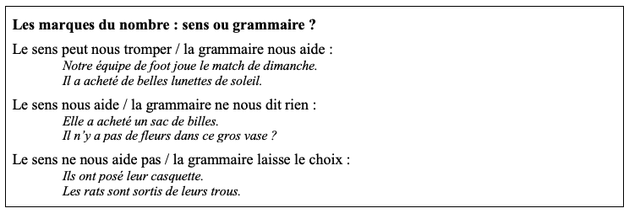
Notes:
Distribuer la trace écrite.

Slide 23
As-tu bien compris ?

Slide 24
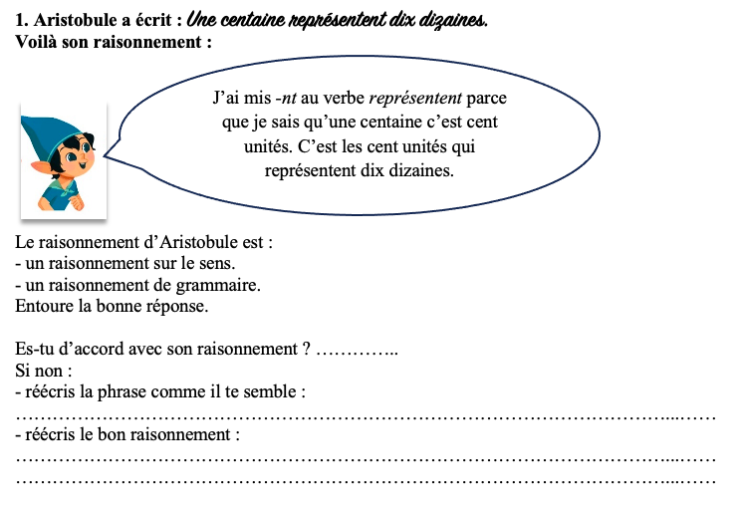

Slide 25
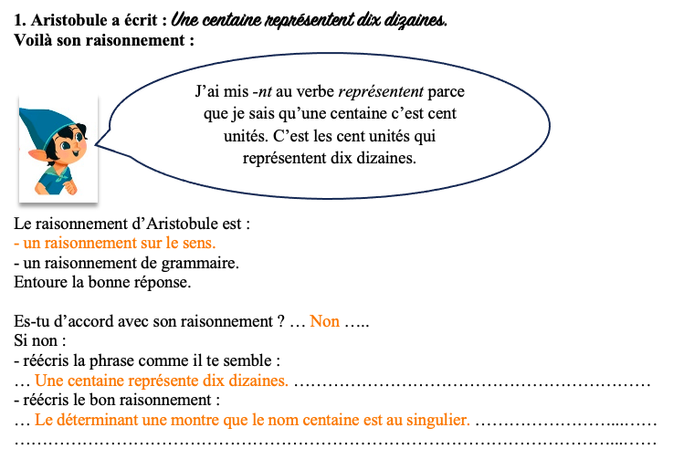
Notes:
Aristobule a raison : Une centaine, c’est bien cent unités.
Là où Aristobule se trompe, c’est qu’il raisonne sur le sens de centaine pour accorder le verbe avec le sujet. Ce sont bien les cent unités qui représentent dix dizaines, il met donc le verbe à la personne 6. Mais ici, il ne faut pas raisonner sur le sens mais utiliser un raisonnement de grammaire. Il doit s’appuyer sur le fait que le déterminant une signale que le nom centaine doit être au singulier. Le verbe représente, qui s’accorde avec le sujet, doit donc prendre la marque de personne 3 -e.

Slide 26
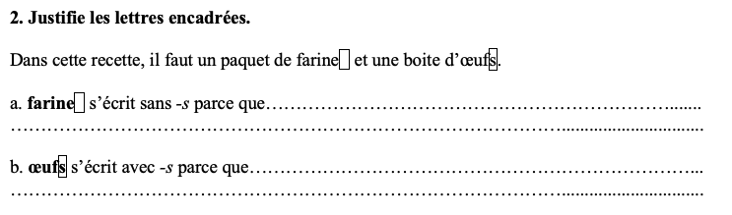

Slide 27
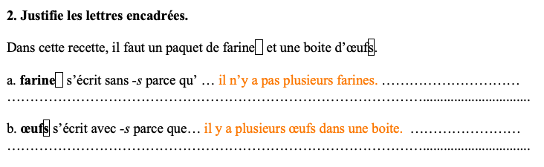
Notes:
2. a. On s’appuie sur le sens de paquet de farine. Dans un paquet de farine, il n’y a pas plusieurs farines, ce n’est qu’une seule farine. Un paquet de farine, c’est juste de la farine.
La grammaire ne nous dit rien. Il n’y a pas de déterminant devant le nom farine.
b. On s’appuie ici sur le sens de boite. Une boite d’œufs peut contenir 6 ou 12 œufs. On met donc un -s à œufs.
La grammaire ne nous dit rien. Il n’y a pas de déterminant devant le nom œufs.

Slide 28
3. Cette troupe jou-e / -ent cette pièce de théâtre remarquablement bien !
Pour savoir si je mets le verbe jou… à la personne 3 ou à la personne 6, je dois faire attention :
- au fait que l’on sait qu’une troupe est composée de plusieurs comédiens. J’écris alors jouent.
- au déterminant singulier cette qui signale que le nom troupe doit être au singulier. J’écris alors joue.
Entoure le bon raisonnement.

Slide 29
3. Cette troupe jou-e / -ent cette pièce de théâtre remarquablement bien !
Pour savoir si je mets le verbe jou… à la personne 3 ou à la personne 6, je dois faire attention :
- au fait que l’on sait qu’une troupe est composée de plusieurs comédiens. J’écris alors jouent.
- au déterminant singulier cette qui signale que le nom troupe doit être au singulier. J’écris alors joue.
Entoure le bon raisonnement.

Slide 30
4. Le massif des marguerites fleuri-t / -ssent en juin.
Pour savoir si je mets le verbe fleuri… à la personne 3 ou à la personne 6, je dois faire attention :
- au fait que ce sont les marguerites qui fleurissent en juin. J’écris alors fleurissent.
- au fait que le nom chef du groupe-sujet massif est au singulier. Le verbe s’accorde alors au chef du groupe et prend la marque de personne 3. J’écris alors fleurit.
Entoure le bon raisonnement.

Slide 31
4. Le massif des marguerites fleuri-t / -ssent en juin.
Pour savoir si je mets le verbe fleuri… à la personne 3 ou à la personne 6, je dois faire attention :
- au fait que ce sont les marguerites qui fleurissent en juin. J’écris alors fleurissent.
- au fait que le nom chef du groupe-sujet massif est au singulier. Le verbe s’accorde alors au chef du groupe et prend la marque de personne 3. J’écris alors fleurit.
Entoure le bon raisonnement.

Slide 32
5. Dictée :
……………………………………………………………………………………………………………………………………………………………
……………………………………………………………………………………………………………………………………………………………
Notes:
Ce groupe de robots ressemblait à une vraie équipe de rugby. Par contre, les robots de ce groupe semblaient déjà fatigués.
Points à traiter à privilégier :
- rugby (souvent prononcé [rydbi])
- accord dans le GN (D/N, D/A/N))
- accord de l’adjectif attribut
- accord S/V
- verbes à l’imparfait
- pbs de quantité : groupe de robots, ressemblait, semblaient
- Le -t de robot (robotique)

Slide 33
5. Dictée :
… Ce groupe de robots ressemblait à une vraie équipe de rugby. Par contre, les robots de ce groupe semblaient déjà fatigués.…………………………………………………………………………………………………………………
Notes:
Points à traiter à privilégier :
- rugby (souvent prononcé [rydbi])
- accord dans le GN (D/N, D/A/N))
- accord de l’adjectif attribut
- accord S/V
- verbes à l’imparfait
- pbs de quantité : groupe de robots, ressemblait, semblaient
- Le -t de robot (cf robotique)

